Slide 2
Introdução

Slide 3
Apresentações
Nome
Trabalha onde
Trabalha com que?
Hobbie
Objetivo com o curso

Slide 4
Teste - Acolhimento
Atividades em Grupo - Puzzles – 4 pessoas
- 4Fs
- Kubus
- Evil
Atividades Individuais
Pesquisa

Slide 5
Apresentação Curso

Slide 6
Funções
Realizar interações com banco de dados
Codificar Programas
Desenvolver sistemas com tecnologia IOT
Testar Sistemas
Implantar Sistemas
Manter Sistemas
Codificar
Modelar Sistemas

Slide 7
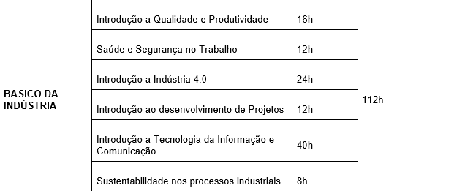
Módulos - básico

Slide 8

Módulos - Introdutório

Slide 9
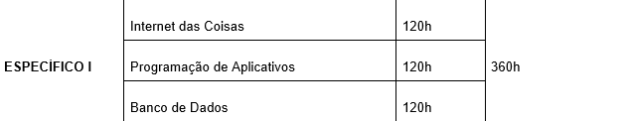
Módulo – Específico I

Slide 10
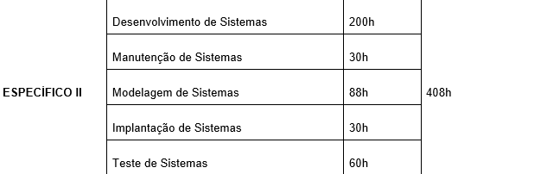
Módulos – Específico II

Slide 11
Unidade Curricular

Slide 12
Lógica de Programação
1 - Programar sistemas computacionais, atendendo normas e padrão de qualidade, usabilidade, robustez, integridade e segurança.
2 - Desenvolver sistemas computacionais, atendendo normas e padrão de qualidade, usabilidade, robustez, integridade e segurança.

Slide 13
Objetivo
Propiciar o desenvolvimento das capacidades básicas e socioemocionais requeridas para representação gráfica do raciocínio lógico e para interpretação e elaboração de estrutura básica de programação, de forma a embasar o posterior desenvolvimento das capacidades técnicas e das capacidades sociais, organizativas e metodológicas típicas da área de tecnologia da informação.

Slide 14
Capacidades
Aplicar lógica de programação para resolução dos problemas
Utilizar técnicas de abstração para resolução de problemas
Interpretar a simbologia das representações gráficas para definição do fluxo do algoritmo
Identificar estruturas de dados para construção do algoritmo
Utilizar expressões aritméticas, relacionais e lógicos para codificação do algoritmo
Codificar algoritmos na resolução de problemas

Slide 15
Capacidades
Aplicar técnica de ordenação e busca de dados para construção de algoritmo
Identificar padrão de nomenclatura de comentários para documentação do código fonte
Utilizar as estruturas de controle e repetição adequadas à lógica dos algoritmos
Utilizar padrões de nomenclatura e convenções de linguagem na codificação de algoritmos

Slide 16
Organização
Revisão da aula anterior
Conteúdos
Exercício acompanhado
Atividades
Atividade Avaliativa

